Slide 1
通信原理
第6章 数字基带传输系统

Slide 2

第6章 数字基带传输系统
概述
  数字基带信号 － 未经调制的数字信号
  数字基带传输系统 －不经载波调制而直接传输数字基带信号的系统，常用于传输距离不太远的情况下。
  数字带通传输系统 －包括调制和解调过程的传输系统
  研究数字基带传输系统的原因：
    近程数据通信系统中广泛采用
    基带传输方式也有迅速发展的趋势
    基带传输中包含带通传输的许多基本问题
码型变换+波形产生

Slide 3
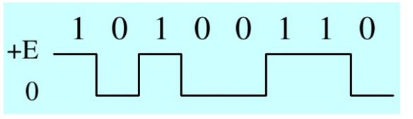
6.1 数字基带信号及其频谱特性
  6.1.1 数字基带信号-几种基本的基带信号波形
单极性波形：
该波形的特点是电脉冲之间无间隔，极性单一，缺点是有直流分量，要求传输线路具有直流传输能力，因而不适应有交流耦合的远距离传输，只适用于计算机内部或极近距离的传输。

Slide 4
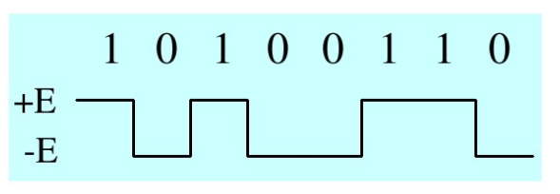
双极性波形：
当“1”和“0”等概率出现时无直流分量，有利于在信道中传输，并且在接收端恢复信号的判决电平为零值，因而不受信道特性变化的影响，抗干扰能力也较强。

Slide 5
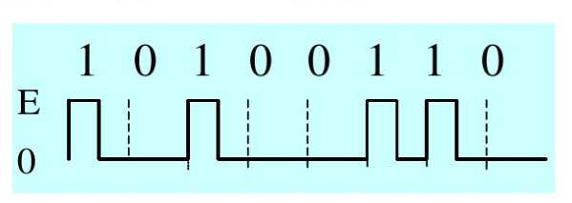
单极性归零(RZ)波形：
      信号电压在一个码元终止时刻前总要回到零电平。通常，归零波形使用半占空码，即占空比为50%。从单极性RZ波形可以直接提取定时信息。
      与归零波形相对应，上面的单极性波形和双极性波形属于非归零(NRZ)波形，其占空比等于100％。

Slide 6
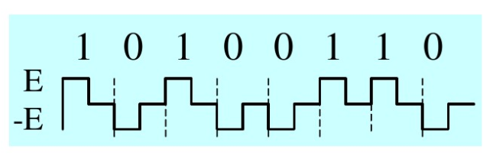
双极性归零波形：
      兼有双极性和归零波形的特点。使得接收端很容易识别出每个码元的起止时刻，便于同步。

Slide 7
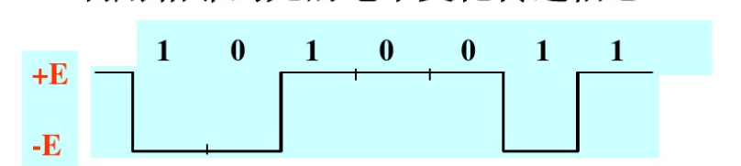
差分波形：
用相邻码元的电平的跳变和不变来表示消息代码 ，图中，以电平跳变表示“1”，以电平不变表示“0”。它也称相对码波形。用差分波形传送代码可以消除设备初始状态的影响。

Slide 8
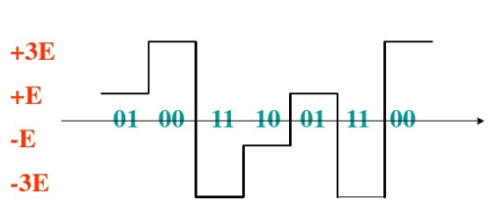
多电平波形：
可以提高频带利用率。图中给出了一个四电平波形。

Slide 9
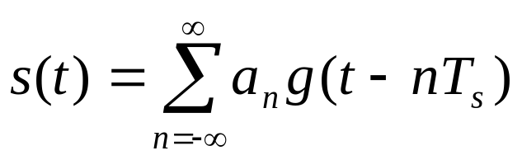
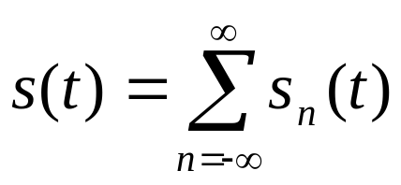
6.1 数字基带信号及其频谱特性
    数字基带信号的表示式：
    表示信息码元的单个脉冲的波形并非一定是矩形的
    若表示各码元的波形相同而电平取值不同，则数字基带信号可表示为：
    式中，a_{n} － 第n个码元所对应的电平值
    T_{s} － 码元持续时间
    g(t) －某种脉冲波形
    一般情况下，数字基带信号可表示为一随机脉冲序列：
    式中，s_{n}(t)可以有N种不同的脉冲波形。

Slide 10
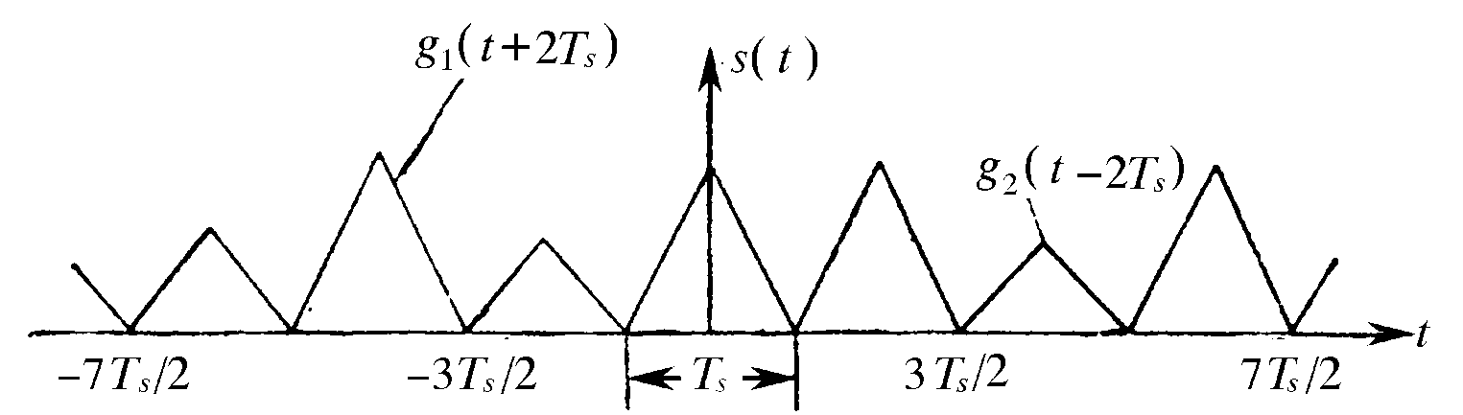
6.1 数字基带信号及其频谱特性
  6.1.2 基带信号的频谱特性
    本小节讨论的问题
      数字基带信号是随机脉冲序列--------功率谱
      求出数字随机序列的功率谱公式。
    随机脉冲序列的表示式
      设一个二进制的随机脉冲序列如下图所示：

Slide 11
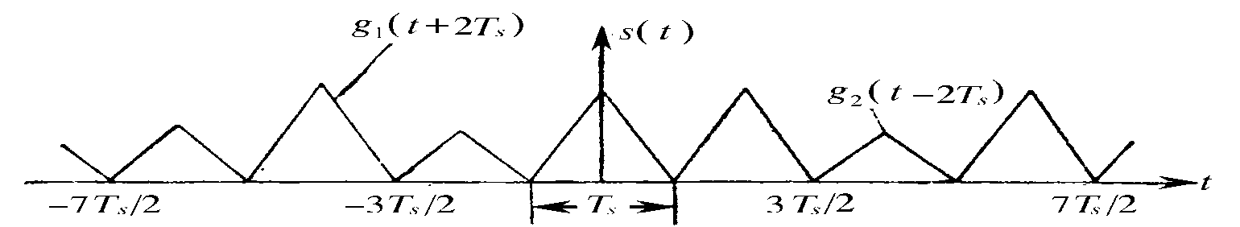
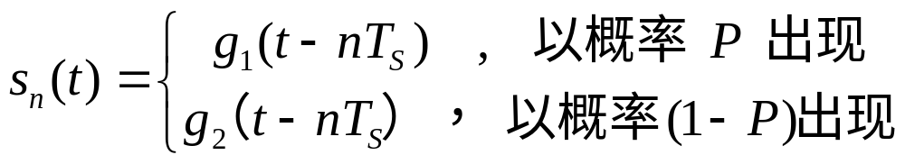
6.1 数字基带信号及其频谱特性
      图中
      T_{s} － 码元宽度
      g₁(t)和g₂(t) － 分别表示消息码“0”和“1”，为任意波形。
      设序列中任一码元时间T_{s}内g₁(t)和g₂(t)出现的概率分别为P和(1-P)，且认为它们的出现是统计独立的，则该序列可表示为
      式中

Slide 12
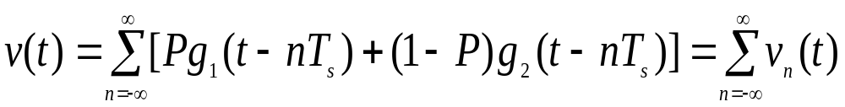

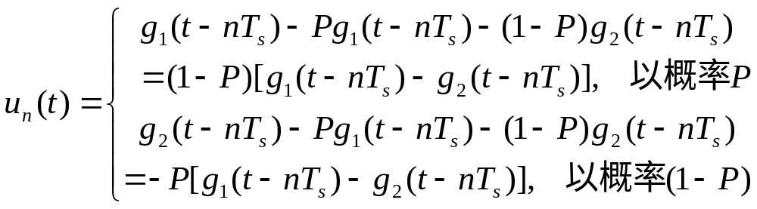
6.1 数字基带信号及其频谱特性
      含直流分量与交流分量s_{n}(t)=v_{n}(t)+u_{n}(t)
      s(t)中的直流：稳态波v(t) ---- 统计平均分量
      令 t1 = t + Ts，v(t)=v(t1) ---- v(t)是以T_{s}为周期的周期信号。
      交变波u(t)是s(t)与v(t)之差，即

Slide 13
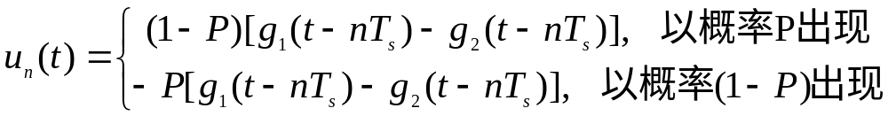
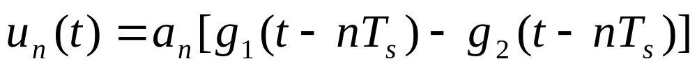
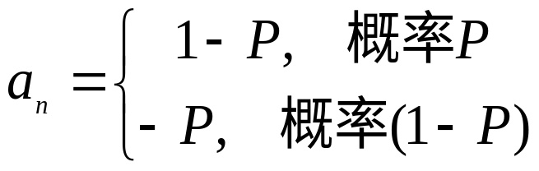
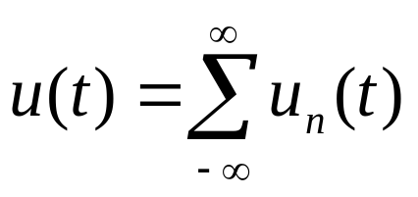
6.1 数字基带信号及其频谱特性
      写成
      其中
      显然， u(t)是一个随机脉冲序列 。
这是具体数值

Slide 14
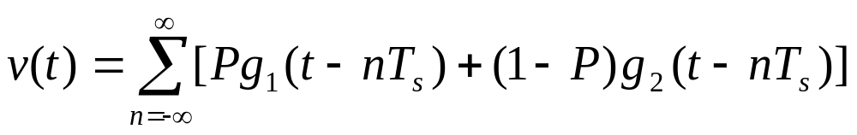
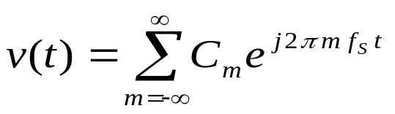
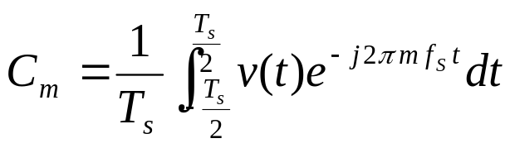

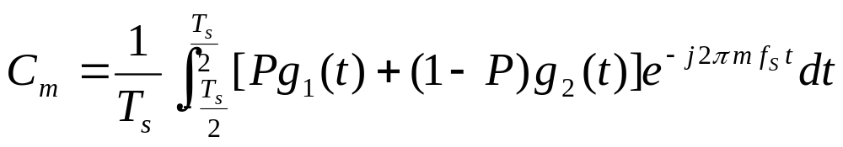
6.1 数字基带信号及其频谱特性
    v(t)的功率谱密度P_{v}(f)
      由于v(t)是以为T_{s}周期的周期信号，故
      可以展成傅里叶级数
      式中
      由于在（-T_{s}/2，T_{s}/2）范围内，
      所以
还记得g1(t)吗？

Slide 15

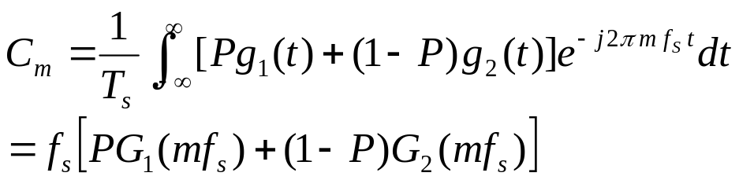
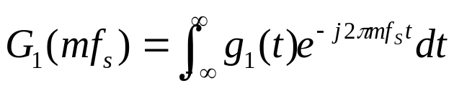
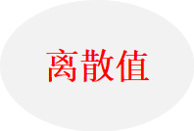
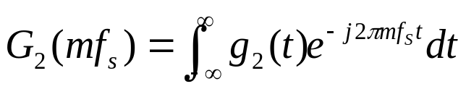
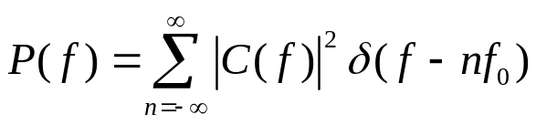
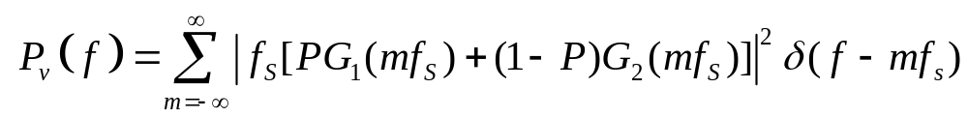
6.1 数字基带信号及其频谱特性
      又由于
      只存在于（-T_{s}/2，T_{s}/2）范围内
      所以上式的积分限可以改为从 -∞ 到 ∞，因此
      其中
      功率谱密度为
离散谱：直流分量、定时分量

Slide 16
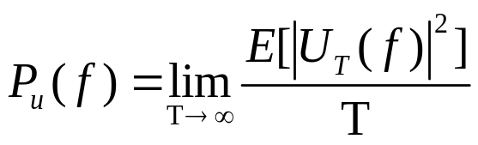
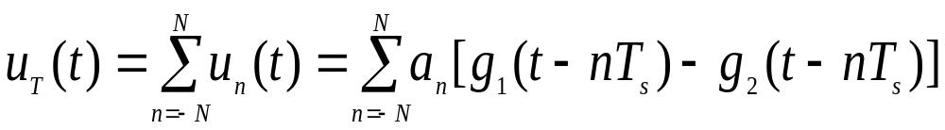
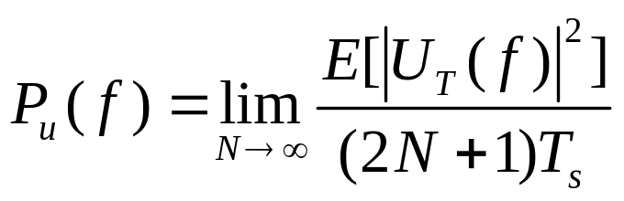
6.1 数字基带信号及其频谱特性
    u(t)的功率谱密度P_{u}(f)
      随机脉冲序列的功率谱密度:
      式中 U_{T} (f) － u(t)的截短函数u_{T}(t)所对应的频谱函数；
      E － 统计平均
      T － 任意截取时间
      设T为（2N+1）个码元的长度，即T = (2N+1)* T_{s}
      上式可以写成

Slide 17
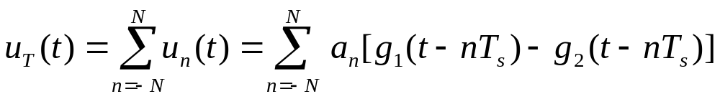
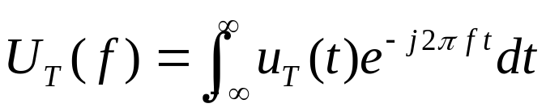
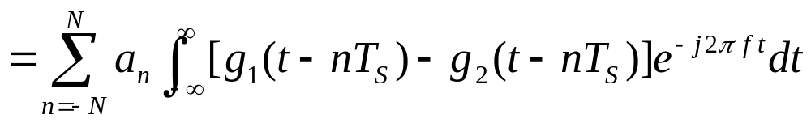
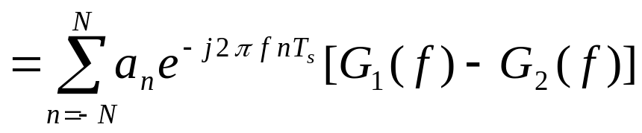
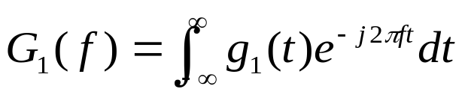
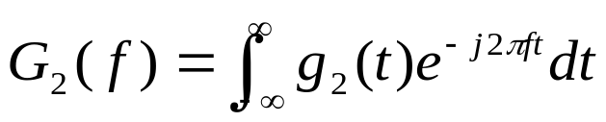
6.1 数字基带信号及其频谱特性
      现在先求出u_{T}(t)的频谱函数。
      故
      其中

Slide 18

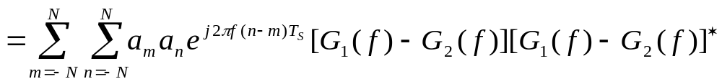
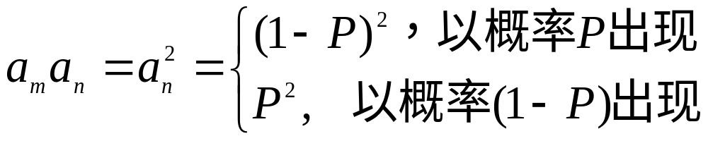
6.1 数字基带信号及其频谱特性
      其统计平均为
      （1）当m = n时
      所以
离散随机变量的期望

Slide 19
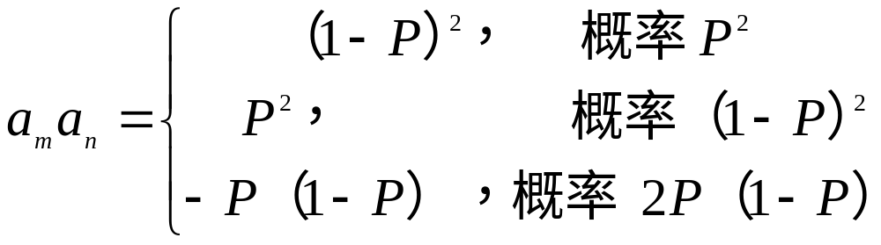
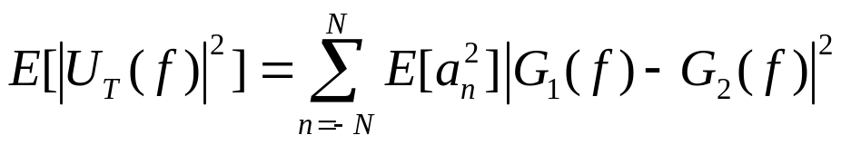
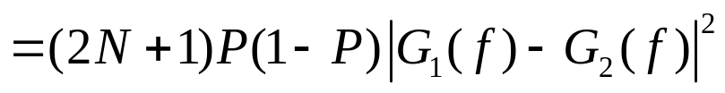
6.1 数字基带信号及其频谱特性
      （2）当m ≠ n时
      所以
      由以上计算可知，式
      的统计平均值仅在m = n时存在，故有

Slide 20
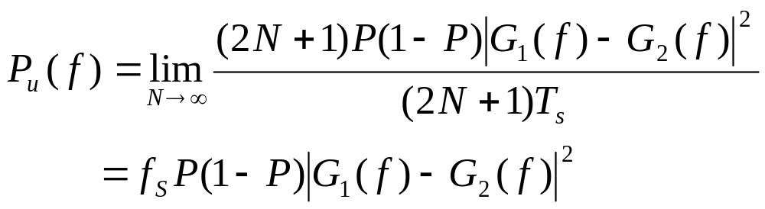
6.1 数字基带信号及其频谱特性
      将其代入
      即可求得u (t)的功率谱密度
      交变波的功率谱P_{u} (f)是连续谱，它与g₁(t)和g₂(t)的频谱以及概率P有关。
      通常，根据连续谱可以确定随机序列的带宽。

Slide 21
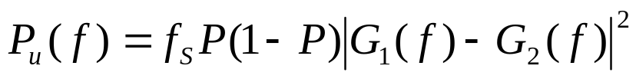
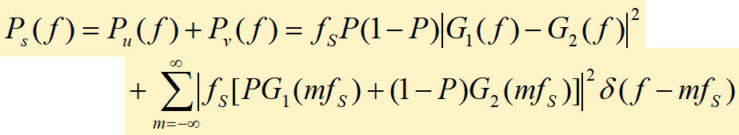
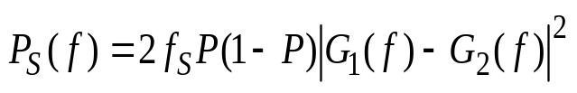
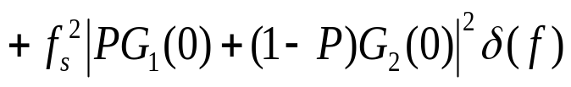
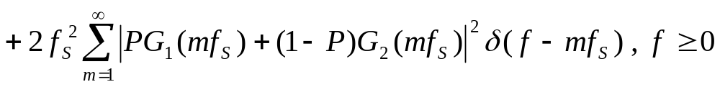
6.1 数字基带信号及其频谱特性
    s(t)的功率谱密度P_{s}(f)
    由于s(t) = u(t) + v(t)，所以将下两式相加：
    即可得到随机序列s(t)的功率谱密度，即
    上式为双边的功率谱密度表示式。如果写成单边的，则有
    理解各项含义

Slide 22
6.1 数字基带信号及其频谱特性
      由上式可见：
        二进制随机脉冲序列的功率谱P_{s}(f)可能包含连续谱（第一项）和离散谱（第二项）。
        连续谱总是存在的，这是因为代表数据信息的g₁(t)和g₂(t)波形不能完全相同，故有G₁(f) ≠ G₂(f) 。谱的形状取决于g₁(t)和g₂(t)的频谱以及出现的概率P。
        离散谱是否存在，取决于g₁(t)和g₂(t)的波形及其出现的概率P。一般情况下，它也总是存在的，但对于双极性信号 g₁(t) = - g₂(t) = g(t) ，且概率P=1/2（等概）时，则没有离散分量δ(f - mf_{s})。根据离散谱可以确定随机序列是否有直流分量和定时分量。

Slide 23
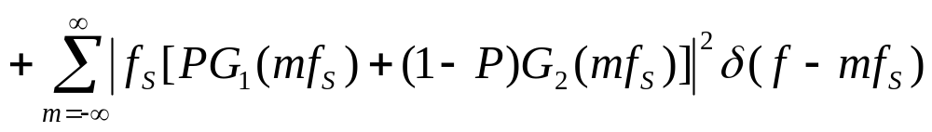
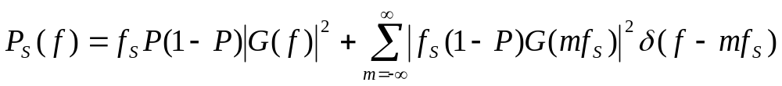
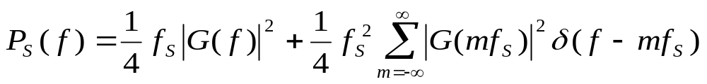
6.1 数字基带信号及其频谱特性
    【例6-1】 求单极性NRZ和RZ矩形脉冲序列的功率谱。
    【解】对于单极性波形：若设g₁(t) = 0， g₂(t) = g(t) ，将其代入下式
    可得到由其构成的随机脉冲序列的双边功率谱密度为
    当P=1/2时，上式简化为

Slide 24







6.1 数字基带信号及其频谱特性
      (1) g₂(t) = g(t)为不归零（NRZ）矩形脉冲
        其频谱函数为
        看离散的点：令f = mf_{s}
        若m = 0，G(0) = T_{s} Sa(0) ≠ 0，故频谱P_{s}(f)中有直流分量。
        若m为不等于零的整数，
        频谱P_{s}(f)中m=1离散谱为零，
        因而无定时分量

Slide 25




6.1 数字基带信号及其频谱特性
      (2)g₂(t) = g(t)为半占空归零矩形脉冲，即脉冲宽度τ = T_{s} /2 时，其频谱函数为
        离散化，令 f = mf_{s}
        若m = 0，G(0) = T_{s} Sa(0)/2 ≠ 0，故功率谱P_{s}(f)中有直流分量。
        若m为奇数，
        此时有离散谱，因而有定时分量（m=1时）
        若m为偶数，

Slide 26

6.1 数字基带信号及其频谱特性
      双极性信号的功率谱密度曲线如下图中的实线和虚线所示
等概时无直流和定时分量！

Slide 27
6.1 数字基带信号及其频谱特性
    从以上两例可以看出：
      二进制基带信号的带宽主要依赖单个码元波形的频谱函数G₁(f)和G₂(f) 。时间波形的占空比越小，占用频带越宽。若以谱的第1个零点计算， NRZ(τ = T_{s})基带信号的带宽为B_{S} = 1/τ = f_{s} ；RZ(τ = T_{s} / 2)基带信号的带宽为B_{S} = 1/τ = 2f_{s} 。其中f_{s} = 1/T_{s} ，是位定时信号的频率，它在数值上与码元速率R_{B}相等。
      单极性基带信号是否存在离散线谱取决于矩形脉冲的占空比。单极性NRZ信号中没有定时分量，若想获取定时分量，要进行波形变换；单极性RZ信号中含有定时分量，可以直接提取它。“0”、“1”等概的双极性信号没有离散谱，也就是说没有直流分量和定时分量。

Slide 28

第6章 数字基带传输系统
6.2 基带传输的常用码型
距离远、衰减->中继放大
码型变换+波形产生
获得定时信息才能同步
  对信道中传输的信号的要求：
    不含直流，且低频分量尽量少 -- 可用交流放大
    应含有丰富的定时信息(变化的边沿) -- 同步
    功率谱主瓣宽度窄 -- 以节省传输频带；
    不受信息源统计特性的影响 -- 一片黑的照片也无关
由于信源任意，必须对信源符号先码型变换(编码)，再产生波形

Slide 29
6.2 基带传输的常用码型
  6.2.1 传输码的码型选择原则
    不含直流，且低频分量尽量少；
    应含有丰富的定时信息，以便于从接收码流中提取定时信号；
    功率谱主瓣宽度窄，以节省传输频带；
    不受信息源统计特性的影响，即能适应于信息源的变化；
    具有内在的检错能力，即码型应具有一定规律性，以便利用这一规律性进行宏观监测。
    编译码简单，以降低通信延时和成本。
    满足或部分满足以上特性的传输码型种类很多，下面将介绍目前常用的几种。

Slide 30
6.2 基带传输的常用码型
  6.2.2几种常用的传输码型
    AMI码：传号交替反转码
      编码规则：将消息码的“1”(传号)交替地变换为“+1”和“-1”，而“0”(空号)保持不变。
      例：
      消息码： 0 1 1 0 0 0 0 0 0 0 1 1 0 0 1 1 …
      AMI码： 0 -1 +1 0 0 0 0 0 0 0 –1 +1 0 0 –1 +1…
      AMI码对应的波形是具有正、负、零三种电平的脉冲序列。

Slide 31
6.2 基带传输的常用码型
      AMI码的优点：没有直流成分，且高、低频分量少，编译码电路简单，且可利用传号极性交替这一规律观察误码情况；如果它是AMI-RZ波形，接收后只要全波整流，就可变为单极性RZ波形，从中可以提取位定时分量
      AMI码的缺点：当原信码出现长连“0”串时，信号的电平长时间不跳变，造成提取定时信号的困难。解决连“0”码问题的有效方法之一是采用HDB3码。

Slide 32
6.2 基带传输的常用码型
    HDB₃码：3阶高密度双极性码
      它是AMI码的一种改进型，连“0”个数不超过3个。
  消息码： 1 0 0 0 0 1 0 0 0 0 1 1 0 0 0 0 0 0 0 0 l 1
  AMI码： -1 0 0 0 0 +1 0 0 0 0 -1 +1 0 0 0 0 0 0 0 0 -1 +1
  HDB码： -1 0 0 0 –V +1 0 0 0 +V -1 +1-B 0 0 –V +B 0 0 +V -l +1
      编码规则：
        （1）检查AMI码，每4个连“0”化记为B00V，称为破坏节，其中V称为破坏脉冲，而B称为调节脉冲；
        （2）V与前一非“0”脉冲的极性相同，且所有V极性交替
        （3）B的取值可选0、+1或-1，以使V满足(2)中要求
        （4）V码后面的传号码极性随V码交替。
译码：V、B都要改为0
(1)V与前面的非零码同极性
(2)B与后面的非零码同极性，且中间0的个数为2个

Slide 33
HDB3编码例题：
1 | 0 | 0 | 0 | 0 | 0 | 0 | 0 | 0 | 1
+ | 0 | 0 | 0 | 0 | 0 | 0 | 0 | 0 | -
+ | 0 | 0 | 0 | + | - | 0 | 0 | - | +
1 | 0 | 0 | 0 | 1 | 0 | 0 | 0 | 0 | 1
+ | 0 | 0 | 0 | - | 0 | 0 | 0 | 0 | +
+ | 0 | 0 | 0 | - | 0 | 0 | 0 | - | +
1 | 1 | 0 | 0 | 1 | 0 | 0 | 0 | 0 | 1
+ | - | 0 | 0 | + | 0 | 0 | 0 | 0 | -
- | + | 0 | 0 | - | + | 0 | 0 | + | -
0 | 0 | 0 | 0 | 0 | 0 | 1 | 0 | 0 | 1
0 | 0 | 0 | 0 | 0 | 0 | - | 0 | 0 | +
0 | 0 | 0 | + | 0 | 0 | - | 0 | 0 | +

Slide 34
已知HDB3码为：
+1 0 -1 0 0 0 -1 +1 0 0 0 +1 -1 +1 -1 0 0 -1 +1 0 -1
其原码为？
1 0 1 0 0 0 0 1 0 0 0 0 1 1 0 0 0 0 1 01

Slide 35

6.2 基带传输的常用码型
    双相码：又称曼彻斯特（Manchester）码
      用一个周期的正负对称方波表示“0”，而用其反相波形表示“1”。
      “0”码用“01”两位码表示，“1”码用“10 ”两位码表示
      例：
      消息码： 1 1 0 1 0 0 1
      双相码： 10 10 01 10 01 01 10
      优缺点：
      双相码波形是一种双极性NRZ波形，只有极性相反的两个电平。它在每个码元间隔的中心点都存在电平跳变，所以含有丰富的位定时信息，且没有直流分量，编码过程也简单。缺点是占用带宽加倍，使频带利用率降低。

Slide 36

密勒码：
密勒码(miller码)Miller码也称延迟调制码，是一种变形双向码。
其编码规则：对原始符号“1”码元起始不跃变，中心点出现跃变来表示，即用10或01表示。对原始符号“0”则分成单个“0”还是连续“0”予以不同处理；
单个“0”时，保持0前的电平不变，即在码元边界处电平不跃变，在码元中间点电平也不跃变；
对于连续“0”，则使连续两个“0”的边界处发生电平跃变。

Slide 37

6.2 基带传输的常用码型
    CMI码：CMI码是传号反转码的简称。
      编码规则：“1”码交替用“1 1”和“0 0”两位码表示；“0”码固定地用“01”表示。
      波形图举例：如下图
      CMI码易于实现，含有丰富的定时信息。此外，由于10为禁用码组，不会出现3个以上的连码，这个规律可用来宏观检错。

Slide 38
6.2 基带传输的常用码型
    块编码：增加冗余来提高码型的同步和检错能力
    块编码的形式：有nBmB码，nBmT码等。
      nBmB码：把原信息码流的n位二进制码分为一组，并置换成m位二进制码的新码组，其中m > n。由于，新码组可能有2^{m} 种组合，故多出(2^{m} -2^{n} )种组合。在2^{m} 种组合中，以某种方式选择有利码组作为可用码组，其余作为禁用码组，以获得检错能力。
        例如，在4B5B编码中，用5位的编码代替4位的编码，对于4位分组，只有2⁴ = 16种不同的组合，对于5位分组，则有2⁵ = 32种不同的组合。
        优缺点：提供了良好的同步和检错功能，但带宽增大
      nBmT码：将n个二进制码变换成m个三进制码的新码组，且m < n。
        例：4B3T码，它把4个二进制码变换成3个三进制码。显然，在相同的码速率下，4B3T码的信息容量大于1B1T，因而可提高频带利用率。

Slide 39

第6章 数字基带传输系统
6.3 数字基带信号传输与码间串扰
  6.3.1数字基带信号传输系统的组成
    基本结构
      如何分析？ 等效模型

Slide 40

6.3 数字基带信号传输与码间串扰
      信道信号形成器：产生适合信道传输的波形，也称发送滤波器
      信道：信道特性会引起传输波形的失真。引入噪声n(t)
      接收滤波器： 它用来接收信号，滤除信道噪声和其他干扰，对信道特性进行均衡，使输出的基带波形有利于抽样判决。
      抽样判决器：对接收滤波器的输出波形进行抽样判决，以恢复或再生基带信号。
      同步提取：用同步提取电路从接收信号中提取定时脉冲
抽样
判决

Slide 41

6.3 数字基带信号传输与码间串扰
    基带系统的各点波形示意图
输入信号
码型变换后
传输的波形
信道输出
接收滤波输出
位定时脉冲
恢复的信息
错误码元

Slide 42






6.3 数字基带信号传输与码间串扰
抽样
判决
H(ω)
抽样值<0 , 产生误码！
    码间串扰
      两种误码原因：
        码间串扰 + 信道加性噪声干扰
      码间串扰原因：系统传输总特性不理想，导致前后码元的波形畸变并使前面波形出现很长的拖尾，从而对当前码元的判决造成干扰。

Slide 43



6.3 数字基带信号传输与码间串扰
  6.3.2 数字基带信号传输的定量分析
    数字基带信号传输模型
    假设：{a_{n}} － 发送滤波器的输入符号序列，取值为0、1或-1，+1
    d (t) － 对应的基带信号
    系统总传输特性
      设信道的传输特性为C(ω)，接收滤波器的传输特性为G_{R} (ω)
      则基带传输系统的总传输特性为
      其单位冲激响应为
抽样
判决

Slide 44


6.3 数字基带信号传输与码间串扰
    接收滤波器输出信号
      式中，n_{R}(t)是加性噪声n(t)经过接收滤波器后输出的噪声。
    抽样判决：抽样判决器对r(t)进行抽样判决
      为确定第k个码元 a_{k} 的值，在t = kT_{s} + t₀ 时刻上对r(t)进行抽样，以确定r(t)在该样点上的值。
      a_{k} h(t₀)是第k个接收码元波形的抽样值，它是确定a_{k} 的依据；
      除第k个外的码元波形在该抽样时刻的总和（代数和），它对当前码元a_{k}的判决起着干扰的作用，所以称之为码间串扰值。
噪声干扰

Slide 45
6.3 数字基带信号传输与码间串扰
      实际抽样值不仅有本码元的值，还有码间串扰值及噪声，
      故当r (kT_{s} + t₀ )加到判决电路时，对a_{k}取值的判决可能判对也可能判错。
      例如，在二进制数字通信时， a_{k}的可能取值为“0”或“1”，若判决电路的判决门限为V_{d} ，则这时判决规则为：
      当 r (kT_{s} + t₀ ) > V_{d}时，判a_{k}为“1”
      当 r (kT_{s} + t₀ ) < V_{d}时，判a_{k}为“0”。
      显然，只有当码间串扰值和噪声足够小时，才能基本保证上述判决的正确

Slide 46

第6章 数字基带传输系统
6.4 无码间串扰的基带传输特性
    先讨论无噪声情况下，如何消除码间串扰
  6.4.1 消除码间串扰的基本思想
    若想消除码间串扰，应使
    由于a_{n}是随机的，要想通过各项相互抵消使码间串扰为0是不行的，这就需要对h(t)的波形提出要求。

Slide 47

6.4 无码间串扰的基带传输特性
      在上式中，若让h (t)在T_{s}+ t₀ 、2T_{s} +t₀等后面码元抽样判决时刻上正好为0，就能消除码间串扰，如下图所示：
      这就是消除码间串扰的基本思想。
注意：只关心离散的时间点

Slide 48

6.4 无码间串扰的基带传输特性
  6.4.2 无码间串扰的条件
    时域条件
      如上所述，只要基带传输系统的冲激响应波形h(t)仅在本码元t₀抽样时刻上有最大值，并在其他码元的抽样时刻 kT_{s} +t₀上均为0，则可消除码间串扰。假设对h(t)在时刻t = kT_{s}（这里假设信道和接收滤波器所造成的延迟t₀ = 0）抽样，则应有下式成立
      上式称为无码间串扰的时域条件。
      也就是说，若h(t)的抽样值除了在t = 0时不为零外，在其他所有抽样点上均为零，就不存在码间串扰。

Slide 49




6.4 无码间串扰的基带传输特性
      频域条件：
      根据h (t)和H(ω)之间存在的傅里叶变换关系， 在无码间串扰时域条件的要求下，我们得到无码间串扰时的基带传输特性应满足
      或写成
      上条件称为奈奎斯特(Nyquist)第一准则。
      基带系统的总特性H(ω)凡是能符合此要求的，均能消除码间串扰。

Slide 50






6.4 无码间串扰的基带传输特性
      频域条件的物理意义：
在红线内求和

Slide 51



6.4 无码间串扰的基带传输特性
  6.4.3 无码间串扰的传输特性的设计
      如何设计或选择满足此准则的H(ω)？
    (1)理想低通特性
      满足奈奎斯特第一准则的H(ω)有很多种，
      例H(ω)为理想低通型
      传输情况？抽样频率 = 码元速率
      系统有无码间干扰与码的传输速率有关！
码元速率1/Ts OK!无码间串扰
Ts
码元速率2/Ts NO!有码间串扰
Ts/2

Slide 52




6.4 无码间串扰的基带传输特性
      由理想低通特性还可以看出，对于带宽(单边带宽)为
      的理想低通传输特性：
      若输入数据以R_{B} = 1/T_{s}波特的速率进行传输，则在抽样时刻上不存在码间串扰。
      若以高于1/T_{s}波特的码元速率传送时，将存在码间串扰。
      通常将此带宽B称为奈奎斯特带宽（记为 ），将R_{B}称为奈奎斯特速率（ ）。
      此基带系统所能提供的最高频带利用率为
      但是，这种特性在物理上是无法实现的。
极限情况

Slide 53

6.4 无码间串扰的基带传输特性
    (2)余弦滚降特性
      为了解决理想低通特性存在的问题，可以使理想低通滤波器特性的边沿缓慢下降，这称为“滚降”。
      一种常用的滚降特性是余弦滚降特性，如下图所示：
只要H(ω)在滚降段中心频率处（与奈奎斯特带宽相对应）呈奇对称的振幅特性，就必然可以满足奈奎斯特第一准则，从而实现无码间串扰传输。

Slide 54




6.4 无码间串扰的基带传输特性
      按余弦特性滚降的传输函数可表示为
      相应的h(t)为
      式中，α为滚降系数，用于描述滚降程度。它定义为

Slide 55





6.4 无码间串扰的基带传输特性
      其中，f_{N} － 奈奎斯特带宽，
      f_{Δ} － 超出奈奎斯特带宽的扩展量
      几种滚降特性和冲激响应曲线
      当α=0时，即为前面所述的理想低通系统
      当α=1时，即为升余弦频谱特性
        滚降系数α越大，h(t)的拖尾衰减越快
        滚降使带宽增大为
        余弦滚降系统的最高频带利用率为

Slide 56
6.4 无码间串扰的基带传输特性
      α＝1的升余弦滚降特性的h(t)满足抽样值上无串扰的传输条件，且它的尾部衰减较快，这有利于减小位定时误差的影响。代价是系统带宽增大，频带利用率降低。 频带利用率为1波特/赫，是理想低通系统的一半。
      频带利用率高(理想低通)难实现！
      易实现(α＝1的升余弦滚降特性)频带利用率低！
      两难的选择！ -- 部分响应系统
单边带宽：2W1

Slide 57



第6章 数字基带传输系统
6.5 基带传输系统的抗噪声性能
本小节将研究在无码间串扰条件下，由信道噪声引起的误码率。
  分析模型
图中 n(t) － 加性高斯白噪声，均值为0，双边功率谱密度为n₀ /2。
  因为接收滤波器是一个线性网络，故判决电路输入噪声n_{R} (t)也是均值为0的平稳高斯噪声，且它的功率谱密度P_{n} (f)为
  方差为
n_{R}(t)
抽样
判决

Slide 58


6.5 基带传输系统的抗噪声性能
      故n_{R} (t)是均值为0、方差为σ²的高斯噪声，因此它的瞬时值的统计特性可用下述一维概率密度函数描述
      式中， V － 噪声的瞬时取值n_{R} (kT_{s}) 。
      6.5.1二进制双极性基带系统
电平A
x(t)=电平A+噪声n_{R}(t)
发1
抽样
x(kT_{s})
发0
电平-A
x(t)=电平-A+噪声n_{R}(t)

Slide 59


6.5 基带传输系统的抗噪声性能
  6.5.1二进制双极性基带系统
    根据式
    当发送“1”时，A+ n_{R}(kT_{s})的一维概率密度函数为
    当发送“0”时，-A+ n_{R}(kT_{s})的一维概率密度函数为

Slide 60





6.5 基带传输系统的抗噪声性能
      在发送1时，抽样得到的电平统计得f₁(x)
      在发送0时，抽样得到的电平统计得f₀(x)
      判决：用一个适当的电平V_{d}作
      为判决门限
      可见，有两种差错形式：发送的“1”码被判为“0”码；发送的“0”码被判为“1 ”码。下面分别计算这两种差错概率。
当x为红线，全误判！
概率如何计算？

Slide 61






6.5 基带传输系统的抗噪声性能
    发“1”错判为“0”的概率P(0/1)为
    发“0”错判为“1”的概率P(1/0)为
    它们分别如前图中的阴影部分所示。
=
=

Slide 62



6.5 基带传输系统的抗噪声性能
    假设信源发送“1”码的概率为P(1)，发送“0”码的概率为P(0) ，则二进制基带传输系统的总误码率为
    因此，在P(1) 、 P(0) 给定时，误码率最终由A、 σ_{n}²和判决门限V_{d}决定。
    在A和σ_{n}²一定条件下，可以找到一个使误码率最小的判决门限电平，称为最佳门限电平。若令
    则可求得最佳门限电平

Slide 63




6.5 基带传输系统的抗噪声性能
    若P(1) = P(0) = 1/2，则有
    这时，基带传输系统总误码率为
    由上式可见，在发送概率相等，且在最佳门限电平下，双极性基带系统的总误码率仅依赖于信号峰值A与噪声均方根值σ_{n}的比值, 而与采用什么样的信号形式无关。且比值A/ σ_{n}越大，P_{e}就越小。

Slide 64



6.5 基带传输系统的抗噪声性能
  6.5.2 二进制单极性基带系统
      最佳判别门限：
      当P(1) = P(0) = 1/2时，V_{d}* = A/2
      比较双极性和单极性基带系统误码率可见，当比值A/ σ_{n}一定时，双极性基带系统的误码率比单极性的低，抗噪声性能好。此外，在等概条件下，双极性的最佳判决门限电平为0，与信号幅度无关，因而不随信道特性变化而变，故能保持最佳状态。而单极性的最佳判决门限电平为A/2，它易受信道特性变化的影响，从而导致误码率增大。因此，双极性基带系统比单极性基带系统应用更为广泛。
对于单极性信号, 若设它在抽样时刻的电平取值为+A或0（分别对应信码“1”或“0” ），

Slide 65
第6章 数字基带传输系统
6.6 眼图
  在实际应用中需要用简便的实验手段来定性评价系统的性能。眼图是一种有效的实验方法。
  眼图是指通过用示波器观察接收端的基带信号波形，从而估计和调整系统性能的一种方法。
  原理：是由于示波器的余辉作用，将扫描所得的每一个码元波形重叠在一起，从而形成眼图
  要获得稳定图形的条件：水平扫描周期与码元周期同步
  测量方法：
Y1
Y2

Slide 66


Slide 67

6.6 眼图
  眼图实例
  图(a)是接收滤波器输出的无码间串扰的双极性基带波形
    图(b)是接收滤波器输出的有码间串扰的双极性基带波形
    眼图的“眼睛”张开的越大，且眼图越端正，表示码间串扰越小；反之，表示码间串扰越大。
    从眼图上可以观察出码间串扰和噪声的影响，体现了数字信号整体的特征，从而估计系统优劣程度，也可以用此图形对接收滤波器的特性加以调整，以减小码间串扰，改善系统的传输性能

Slide 68

6.6 眼图
  眼图模型
( 1 )最佳抽样时刻应 在 "眼睛" 张开最大的时刻。
( 2 )对定时误差的灵敏度可由眼图斜边的斜率决定。斜率越大，对定时误差就越灵敏。
( 3 )在抽样时刻上，眼图上下两分支阴影区的垂直高度，表示最大信号畸变。
( 4 )眼图中央的横轴位置应对应判决门限电平。
( 5 )在抽样时刻上，上下两分支间隔距离的一半表示噪声容限，噪声瞬时值超过它就可能发生错误判决。
( 6 )对于利用信号过零点取平均来得到定时信息的接收系统，眼图倾斜分支与横轴相交的区域的大小，表示零点位置的变动范围，这个变动范围的大小对提取定时信息有重要的影响。

Slide 69



6.6 眼图
  眼图照片
  图(a)是在几乎无噪声和无码间干扰下得到的,
    图(b)则是在一定噪声和码间干扰下得到的。

Slide 70
第6章 数字基带传输系统
6.7 部分响应和时域均衡
  6.7.1部分响应系统
    目的：使频带利用率提高到理论最大值2、
    加速传输波形尾巴的衰减(降低对定时精度要求)
    通常把这种波形叫部分响应波形。
    利用部分响应波形传输的基带系统称为部分响应系统。
    方法：有控制地在某些码元的抽样时刻引入码间干扰，而在其余码元的抽样时刻无码间干扰，就能使频带利用率达到理论上的最大值，同时又可降低对定时精度的要求。
H(ω)

Slide 71






6.7 部分响应和时域均衡
  第Ⅰ类部分响应波形
    sin x / x波形
物理可实现
带宽为B = 1/2Ts (Hz) ，同理想矩形滤波器
若R_{B}=1/Ts频带利用率理论极限值
除0、Ts外，kTs处皆为0

Slide 72

6.7 部分响应和时域均衡
收到值不对？
      例如：
      输入信码 1 0 1 1 0 0
      发送端{a_{k}} +1 –1 +1 +1 –1 –1
      接收端{C_{k}′} 0 0 +2 0 –2
      恢复的{a_{k}′} +1 –1 +1 +1 –1 –1
a'_{k}=C'_{k}-a'_{k-1}
0V
0V
+2
0
-2
H(ω)
Ts

Slide 73
6.7 部分响应和时域均衡
      差错传播
      输入信码 1 0 1 1 0 0 0 1 0 1 1
      发送端{a_{k}} +1 –1 +1 +1 –1 –1 –1 +1 –1 +1 +1
      发送端{C_{k}} 0 0 +2 0 –2 –2 0 0 0 +2
      接收端{C_{k}′} 0 0 +2 0 –2 0 0 0 0 +2
      恢复的{a_{k}′} +1 –1 +1 +1 –1 –1 +1 –1 +1 –1+3
      自{C_{k}′}出现错误之后，接收端恢复出来的{a_{k}′}全部是错误的。
      影响巨大！
a'_{k}=C'_{k}-a'_{k-1}

Slide 74
6.7 部分响应和时域均衡
    产生差错传播的原因：
    在有控制地引入码间串扰的过程中，使原本互相独立的码元变成了相关码元。C_{k} = a_{k} + a_{k-1} 称为相关编码
    正是码元之间的这种相关性导致了接收判决的差错传播。
    解决差错传播问题的途径：
“预编码—相关编码—模2判决”

Slide 75
6.7 部分响应和时域均衡
    预编码：为了避免因相关编码而引起的差错传播问题，可以在发送端相关编码之前进行预编码。
      预编码规则： b_{k} = a_{k} ⊕ b_{k-1}
      即 a_{k} = b_{k} ⊕ b_{k-1}
    相关编码：把预编码后的{b_{k}}作为发送滤波器的输入码元序列，得到
      C_{k} = b_{k} + b_{k-1} －相关编码
    模2判决：若对上式进行模2处理，则有
      [C_{k}]_{mod2} = [b_{k} + b_{k-1}]_{mod2} = b_{k} ⊕ b_{k-1} = a_{k}
      即 a_{k} = [C_{k}]_{mod2}
      此时，得到了a_{k} ，但不需要预先知道a_{k-1}。

Slide 76

6.7 部分响应和时域均衡
    例： 发送不是a_{k，}而是b_{k}，其取值为+1及-1（对应于“1”及“0”）
    a_{k} 1 0 1 1 0 0 0 1 0 1 1
    b_{k-1} 0 1 1 0 1 1 1 1 0 0 1
    b_{k} 1 1 0 1 1 1 1 0 0 1 0
    b’_{k} + + - + + + + - - + -
    C_{k} 0 +2 0 0 +2 +2 +2 0 –2 0 0
    ↓
    C_{k}′ 0 +2 0 0 +2 +2 +2 0 0 0 0
    a_{k}′ 1 0 1 1 0 0 0 1 1 1 1
    判决规则：
    此例说明，由当前值C_{k}可直接得到当前的a_{k} ，错误不会传播下去，而是局限在受干扰码元本身位置。
C_{k} = b’_{k} + b‘_{k-1}

Slide 77

6.7 部分响应和时域均衡
    第Ⅰ类部分响应系统方框图
      图(a) － 原理方框图
      图(b) － 实际系统方框图
b_{k}
C_{k}
相加

Slide 78


6.7 部分响应和时域均衡
  部分响应的一般形式
    部分响应波形的一般形式可以是N个相继间隔T_{s}的波形sin x/x之和，其表达式为
    式中R₁、R₂、…、R_{N}为加权系数，其取值为正、负整数和零，例如，当取R₁ =1，R₂ =1，其余系数等于0时，就是前面所述的第Ⅰ类部分响应波形。
    由上式可得g(t)的频谱函数为

Slide 79

6.7 部分响应和时域均衡
  常见的五类部分响应波形

Slide 80
6.7 部分响应和时域均衡
  6.7.2 时域均衡
    为什么要均衡器？
    H(ω)=G_{T}(ω)C(ω)G_{R}(ω), C(ω)变化咋办？
    串接一个可控制的网络，抵消C(ω)的变化
    均衡器的种类：
      频域均衡器：利用一个可调滤波器的频率特性去补偿信道或系统的频率特性。
      时域均衡器：直接校正已失真的响应波形，使包括可调滤波器在内的整个系统的冲激响应满足无码间串扰条件。
    频域均衡在信道特性不变，且在传输低速数据时是适用的。
    时域均衡可以根据信道特性的变化进行调整，能够有效地减小码间串扰，故在数字传输系统中，尤其是高速数据传输中得以广泛应用。
目的：消除码间串扰

Slide 81


6.7 部分响应和时域均衡
    时域均衡原理
    在接收滤波器和抽样判决器之间插入一个称之为横向滤波器的可调滤波器，其冲激响应为
    那么理论上可以消除抽样时刻上的码间串扰。
    将抽样时刻上有码间串扰的波形变成无码间串扰的波形。

Slide 82
    横向滤波器特性：
      横向滤波器的特性将取决于各抽头系数C_{n}。
      如果C_{n}可自动调整，则能适应信道特性的变化，可动态校正系统的时间响应。
      无限长的横向滤波器可以完全消除抽样时刻上的码间串扰

Slide 83


6.7 部分响应和时域均衡
    如何求解Cn?
      设一个具有2N+1个抽头的横向滤波器，如下图所示，其单位冲激响应为e(t)，则有

Slide 84




6.7 部分响应和时域均衡
      又设它的输入为x(t)， x(t)是被均衡的对象，并设它没有附加噪声，如下图所示。则均衡后的输出波形y(t)为
      在抽样时刻t = kT_{s}（设系统无延时）上，有
      将其简写为
均衡的对象？均衡前后波形？
验证：已知x_{k}，Ci，求yk
设计：已知x_{k}，y_{k}，求C_{i}

Slide 85




6.7 部分响应和时域均衡
    【例6-3】 设有一个三抽头的横向滤波器，其C₋₁= -1/4，C₀ = 1，C₊₁ = -1/2；均衡器输入x(t)在各抽样点上的取值分别为：x₋₁ = 1/4，x₀ = 1，x₊₁ = 1/2，其余都为零。试求均衡器输出y(t)在各抽样点上的值。
    【解】 根据式
    有
    当k = 0 时，可得
    当k = 1时，可得
    当k = -1时，可得
    同理可求得 y₋₂ = -1/16，y₊₂ = -1/4，其余均为零。

Slide 86


6.7 部分响应和时域均衡
    两个准则：
      峰值失真定义：
      均方失真定义：
      最小峰值失真准则与最小均方失真准则
      最小峰值法——迫零调整法
      最小均方失真法自适应均衡器
度量均衡效果
指导横向滤波器设计

Slide 87


6.7 部分响应和时域均衡
迫零均衡器
      解方程可得系数Ci。
      称为“迫零”均衡器。
已证明，在输入序列给定的情况下，按下式调整抽头系数，可使峰值失真最小，y₀前后N个采样点上无码间串扰。

Slide 88


6.7 部分响应和时域均衡
      【例6-4】 设计一个具有3个抽头的迫零均衡器，以减小码间串扰。已知x₋₂ = 0 ，x₋₁ = 0.1，x₀ = 1， x₁ = -0.2 ，x₂ = 0.1，求3个抽头的系数，并计算均衡前后的峰值失真。
      【解】 根据上矩阵公式和2N+1=3，列出矩阵方程为
      将样值代入上式，可列出方程组

Slide 89



6.7 部分响应和时域均衡
      解联立方程可得
      然后通过式
      可算出
      输入峰值失真为
      输出峰值失真为
      均衡后的峰值失真减小4.6倍。

Slide 90

6.7 部分响应和时域均衡
      预置式自动均衡器：迫零”均衡器的具体实现方法有许多种。一种最简单的方法是预置式自动均衡器
        预置式自动均衡器原理方框图
        发一个测试冲激，开始抽样，除NTs应该有值外，其他不该。
        若有值，根据极性增减系数

Slide 91
小结
码型及波形选择
码间串扰与Nyquist第一准则
抗噪声性能 误码率计算
眼图
部分响应（提高频带利用率）
时域均衡（减小码间串扰）
作业：6-7, 6-11, 6-13, 6-24

Slide 92



例题：
设随机二进制脉冲序列码元间隔为 ，经过理想抽样以后，送到如下图中的几种滤波器，指出哪种会引起码间串扰，哪种不会引起码间串扰，说明理由。
(a) - OK , (b) - No

Slide 93

1/2*Tb ?
(a) - OK , (b) - No

Slide 94

2*Tb ?
(a) - OK , (b) - OK

Slide 95



解法2：
1）无码间串扰的最高传码率为奈奎斯特带宽的2倍，Rmax=2f_{N}
2) 如果实际传输速率与Rmax满足以下关系，可实现无码间串扰传输：
Rmax=nR_{B}

